Slide 1


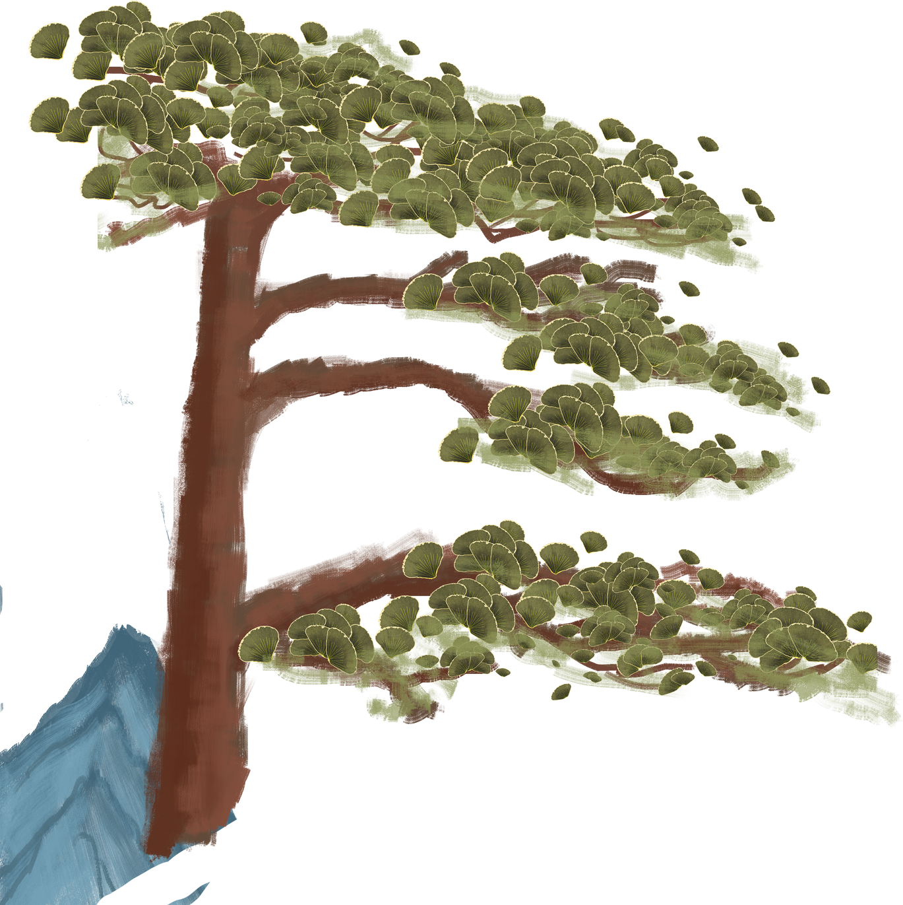






KHỞI ĐỘNG

Slide 2


Lời thì thầm từ hoàng hôn
Em có thích ngắm cảnh hoàng hôn không?
Vì sao?

Slide 3
Lời thì thầm từ hoàng hôn
Chiều chiều ra đứng ngõ sau
Trông về quê mẹ ruột đau chín chiều

Slide 4
Lời thì thầm từ hoàng hôn
Chiều trời bảng lảng bóng hoàng hôn
Tiếng ốc xa đưa vẳng trống đồn

Slide 5
Lời thì thầm từ hoàng hôn
Chim mỏi về rừng tìm chốn ngủ
Chòm mây trôi nhẹ giữa tầng không

Slide 6
BÀI 2: VẺ ĐẸP CỔ ĐIỂN
KĨ NĂNG ĐỌC THƠ ĐƯỜNG LUẬT
Thiên Trường vãn vọng

Slide 7


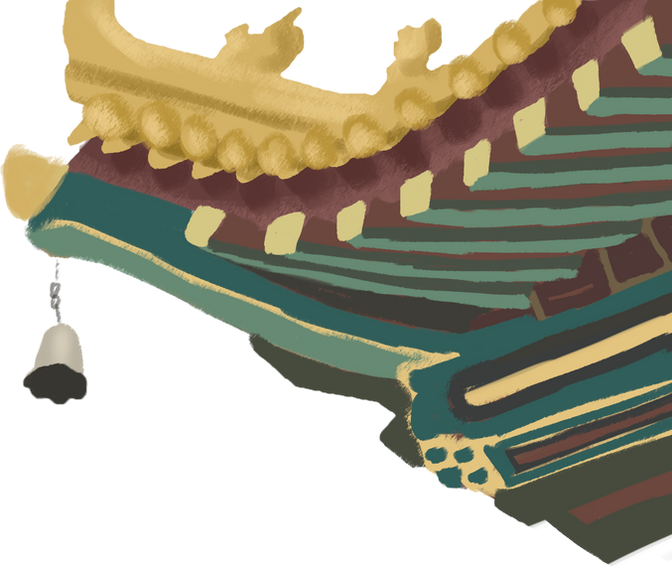



2. ĐỌC VĂN BẢN
Phiên âm
Thôn hậu thôn tiền đạm tự yên,
Bán vô bán hữu tịch dương biên.
Mục dồng địch lí quy ngưu tận
Bạch lộ song song phi hạ điền.
Nhiệm vụ 1: Đọc diễn cảm hoàn chỉnh bài thơ.
(Chú ý: giọng trầm,
nhẹ nhàng)
Dịch thơ
Trước xóm sau thôn tựa khói lồng,
Bóng chiều dường có lại dường không.
Mục đồng sáo vẳng trâu về hết,
Cò trắng từng đôi liệng xuống đồng

Slide 8




2. ĐỌC VĂN BẢN
BẢNG KIỂM KĨ NĂNG ĐỌC DIỄN CẢM
Tiêu chí | Có | Không
Đọc trôi chảy, không bỏ từ, thêm từ.
Đọc to, rõ bảo đảm trong không gian lớp học, cả lớp cùng nghe được.
Tốc độ đọc phù hợp.
Sử dụng giọng điệu khác nhau để thể hiện được cảm xúc của người kể chuyện đối với nhân vật, sự việc.

Slide 9
2. ĐỌC VĂN BẢN
Thôn hậu thôn tiền đạm tự yên,
Bán vô bán hữu tịch dương biên.
Mục dồng địch lí quy ngưu tận
Bạch lộ song song phi hạ điền.
(?) Bài thơ gợi ra khung cảnh nào?
Những từ ngữ nào cho em biết điều đó?

Slide 10

2. ĐỌC VĂN BẢN
Nhiệm vụ 2: Tìm hiểu một vài từ khó
GV chiếu một số phần giải nghĩa trên slide
HS quan sát và cho biết phần giải nghĩa ấy là nội hàm của từ/ cụm từ khó nào?

Slide 11
2. ĐỌC VĂN BẢN
Hào khí Đông A
Ở làng quê đồng bằng Bắc Bộ, vào mùa thu và mùa đông, khi chiều xuống thường có lớp sương bao quanh thôn xóm giống như làn khói.
Hào khí nhà Trần - một thời đại rực rỡ trong lịch sử dân tộc
Tiếng sáo văng vẳng
Khói
Trẻ chăn trâu, chăn bò
Sáo vẳng
Mục đồng

Slide 12

3. KHÁM PHÁ VĂN BẢN
3.1.
Tác giả và
tác phẩm
a. Trần Nhân Tông
Cuộc đời, con người:
Tên thật: Trần Khâm, con trai trưởng của vua Trần Thánh Tông
1
2
Vị vua thứ ba của nhà Trần
Là hoàng đế anh minh, đã lãnh đạo nhân dân ta đánh thắng hai cuộc xâm lược của quân Nguyên và khôi phục nền kinh tế, văn hóa Đại Việt.
3
4
Là thiền sư sáng lập dòng thiền Trúc Lâm Yên Tử

Slide 13


3. KHÁM PHÁ VĂN BẢN
a. Trần Nhân Tông
3.1.
Tác giả và
tác phẩm
Sự nghiệp thơ ca
Đầy cảm hứng yêu nước và hào khí Đông A,
Cảm xúc tinh tế, lãng mạn, sâu sắc mà vẫn gần gũi; ngôn ngữ thơ hàm súc; hình ảnh thơ chân thực, bình dị vừa giàuý nghĩa ẩn dụ, tượng trưng. Đặc biệt, thơ ông thể hiện cái nhìn trìu mến, nâng niu, tình cảm gắn bó với cảnh sắc thiên nhiên đất nước và cuộc sống của nhân dân.

Slide 14
3. KHÁM PHÁ VĂN BẢN
b. Bài thơ: "Thiên Trường vãn vọng"
3.1.
Tác giả và
tác phẩm
Được sáng tác trong một dịp về thăm quê (Các vua đời Trần cho xây ở quê một hành cung gọi là cung Thiên Trường để thỉnh thoảng về nghỉ ngơi. Mỗi dịp về đó, các vua thường có thơ lưu lại, nay còn giữ được vài bài, trong đó có bài này.)
Ra đời sau chiến thắng quân Nguyên – Mông lần thứ ba không lâu, vào giai đoạn cuộc sống yên lành của nhân dân đang được khôi phục lại

Slide 15
3. KHÁM PHÁ VĂN BẢN
3.2. Đọc hiểu bài thơ
Giải mã lời xưa
Nhiệm vụ 1 - Cá nhân:
Tìm hiểu đặc điểm thơ tứ tuyệt Đường luật được thể hiện trong bài thơ.
(HS làm phiếu – PHT số 1 được phát trước, trên lớp chỉ cùng GV chốt lại một số đặc điểm tiêu biểu của thể thơ thất ngôn tứ tuyệt ĐL thể hiện qua bài thơ)

Slide 16
3. KHÁM PHÁ VĂN BẢN
3.2. Đọc hiểu bài thơ
a. Đặc điểm thơ tứ tuyệt Đường luật thể hiện trong bài
Thôn hậu thôn tiền đạm tự yên,
Bán vô bán hữu tịch dương biên.
Mục dồng địch lí quy ngưu tận
Bạch lộ song song phi hạ điền.

Slide 17
Thôn | hậu | thôn | tiền | đạm | tự | yên
B | T | B | T | T | T | B
Bán | vô | bán | hữu | tịch | dương | biên
T | B | T | T | T | B | B
Mục | đồng | địch | lí | quy | ngưu | tận
T | B | T | T | B | B | T
Bạch | lộ | song | song | phi | hạ | điền
T | T | B | B | B | T | B

Slide 18
3. KHÁM PHÁ VĂN BẢN
3.2. Đọc hiểu bài thơ
a. Đặc điểm thơ tứ tuyệt Đường luật thể hiện trong bài
- Thể thơ: Thất ngôn tứ tuyệt
- Các yếu tố cơ bản trong bài thơ giúp em nhận biết thể thơ:
Bài thơ có 4 câu, mỗi câu có bảy chữ.
Về luật thơ: luật trắc (chữ thứ 2 của câu thứ nhất là thanh T – hậu)
Niêm: Chữ thứ 2 của câu 2-3; 4-1 cùng thanh (vô – đồng, lộ - hậu)
Liên: Chữ thứ 2, 4, 6 của các cặp câu 1-2, 3-4 ngược nhau (hậu – vô, tiền – hữu, tự - dương), (đồng – lộ, lí – song, ngưu – hạ)
Về nhịp: Phổ biến nhịp 4/3
Về vần: chữ cuối câu 1-2-4 (yên – biên – điền)

Slide 19
3. KHÁM PHÁ VĂN BẢN
3.2. Đọc hiểu bài thơ
b. Nhân vật trữ tình, đối tượng trữ tình và mạch cảm xúc
Thôn hậu thôn tiền đạm tự yên,
Bán vô bán hữu tịch dương biên.
Mục dồng địch lí quy ngưu tận
Bạch lộ song song phi hạ điền.

Slide 20
3. KHÁM PHÁ VĂN BẢN
3.2. Đọc hiểu bài thơ
b. Nhân vật trữ tình, đối tượng trữ tình và mạch cảm xúc
Nhân vật trữ tình: Ẩn mình, chỉ bộc lộ tình cảm, cảm xúc
Đối tượng trữ tình: Thiên nhiên
Mạch cảm xúc: Bài thơ gợi tả cảnh xóm thôn, đồng quê vùng Thiên Trường qua cái nhìn và cảm xúc của Trần Nhân Tông, cảm xúc lắng đọng, cái nhìn man mác, bâng khuâng ôm trùm cảnh vật.

Slide 21
3. KHÁM PHÁ VĂN BẢN
3.2. Đọc hiểu bài thơ
Giải mã lời xưa
Nhiệm vụ 2:
Xong nhiệm vụ cá nhân, chuyển sang nhiệm vụ nhóm: Mỗi nhóm cần thực hiện giải mã 1 manh mối trong thời gian 10 phút, trình bày phần giải mã manh mối trong thời gian 3 phút, nhận xét tối đa trong 2 phút.
Manh mối được giải mã xong, GV sẽ phát cho mỗi nhóm 1/ 4 tấm hình để đại diện 4 nhóm ghép lại sau khi 4 nhóm đã thực hiện xong hết các nhiệm vụ.

Slide 22
3. KHÁM PHÁ VĂN BẢN
3.2. Đọc hiểu bài thơ
Giải mã lời xưa
Manh mối 1: Xác định nhân vật trữ tình và đối tượng trữ tình, mạch cảm xúc trong bài thơ. Cảnh vật ở 2 dòng thơ đầu được tái hiện vào khoảng thời gian nào? Khoảng thời gian ấy có tác động như thế nào đối với việc tái hiện khung cảnh thiên nhiên?
Manh mối 2: Bài thơ tái hiện cảnh vật và cuộc sống con người ở nhiều khoảng không gian. Em hãy chỉ ra những khoảng không gian đó theo trình tự được miêu tả trong bài thơ. Chia sẻ cảm nhận về màu sắc, hình ảnh, âm thanh của các sự vật được nhắc tới trong bức tranh thiên nhiên đó

Slide 23
3. KHÁM PHÁ VĂN BẢN
3.2. Đọc hiểu bài thơ
Manh mối 3: Những hình ảnh ở 2 câu thơ cuối đã gợi ra bức tranh cuộc sống như thế nào? Hãy vẽ lại bức tranh cuộc sống ấy theo tưởng tượng của em và chia sẻ cùng các bạn
Manh mối 4: Câu kết trong bài thơ tứ tuyệt Đường luật thường để lại dư âm. Hãy cho biết câu kết trong bài “Thiên Trường vãn vọng” gợi cho em những suy nghĩ, cảm xúc gì? Ngoài câu kết này, hãy chọn ra 1 hình ảnh/ chi tiết em tâm đắc nhất trong bài thơ để bình luận, phân tích cái hay, cái đẹp của hình ảnh thơ đó. Qua bức tranh thiên nhiên và cuộc sống ấy, tác giả bộc lộ cảm xúc, tâm trạng gì?
Giải mã lời xưa

Slide 24
3. KHÁM PHÁ VĂN BẢN
3.2. Đọc hiểu bài thơ
c. Cảm xúc trữ tình
Bức tranh thiên nhiên, bức tranh cuộc sống:
+ Thời gian: tịch dương biên - Buổi chiều tà (hoàng hôn). Thời gian chiều tà khiến các sự vật hiện lên mờ ảo, bình yên
+ Không gian:
thôn hậu, thôn tiền: Không gian thôn xóm (thôn xóm chìm dưới màn khói chiều)
“điền” - Không gian đồng quê: Trẻ mục đồng đã khuất sau những thôn trước, thôn sau; cánh cò trắng chao liệng xuống dưới những cánh đồng

Slide 25
3. KHÁM PHÁ VĂN BẢN
3.2. Đọc hiểu bài thơ
c. Cảm xúc trữ tình
Bức tranh thiên nhiên, bức tranh cuộc sống:
+ Âm thanh: Tiếng sáo của trẻ chăn trâu văng vẳng
+ Hình ảnh: Mục đồng chăn trâu , từng đôi cò trắng đang xoè cánh đậu xuống đồng
+ Màu sắc: sắc trắng của cánh cò, sắc mờ ảo của khói

Slide 26

3. KHÁM PHÁ VĂN BẢN
3.2. Đọc hiểu bài thơ
c. Cảm xúc trữ tình
Bức tranh thiên nhiên, bức tranh cuộc sống:
Bức tranh thân thuộc, gần gũi, cảnh tĩnh trong 2 dòng đầu chuyển sang cảnh động với sự xuất hiện của cò trắng, của mục đồng.
Hai câu thơ cuối gợi khung cảnh trở nên sinh động nhờ xuất hiện âm thanh và hoạt động của sự vật. Hình ảnh “cò trắng từng đôi liệng xuống đồng” làm cho không gian được mở ra, trở nên thoáng đãng, cao rộng, trong sạch, yên ả. Hình ảnh những chú trâu đủng đỉnh, chậm rãi, vắt vẻo trên lưng là mục đồng như gợi tiếng reo vui về một đất nước thanh bình sau bao nhiêu tháng ngày bị giặc ngoại xâm giày xéo

Slide 27

3. KHÁM PHÁ VĂN BẢN
3.2. Đọc hiểu bài thơ
c. Cảm xúc trữ tình
Bức tranh thiên nhiên, bức tranh cuộc sống:
Tác giả như chìm đắm vào cảnh vật, non sông mình, tác giả mở rộng tấm lòng đón nhận vẻ đẹp bình dị, yên bình của cuộc sống.

Slide 28

3. KHÁM PHÁ VĂN BẢN
3.2. Đọc hiểu bài thơ
c. Cảm xúc trữ tình
Tâm trạng của nhân vật trữ tình:
Cảnh tượng buổi chiều ở phủ Thiên Trường là cảnh tượng vùng quê trầm lặng mà không đìu hiu. Ở đây vẫn ánh lên sự sống con người trong sự hòa hợp với cảnh vật thiên nhiên một cách nên thơ, chứng tỏ tác giả là con người tuy có địa vị tối cao nhưng vẫn gắn bó máu thịt với quê hương thôn dã. Những tình cảm của tác giả đối với quê hương được bộc lộ kín đáo: nhà vua rất gần dân chúng, rất yêu dân, yêu chuộng sự thanh bình.

Slide 29
Nhiệm vụ 3:
Hào khí Đông A là niềm tự hào, là khí thế đời Trần chống giặc ngoại xâm, vậy thì liệu rằng yêu dành cho quê hương, làng cảnh có phải là tình yêu nước hay không? HS ngày nay không còn thích sống ở vùng quê có phải đã đánh mất tình yêu nước?
Tác giả của bài thơ còn là 1 vị vua. chứ không phải một người dân quê. Điều này gợi cho em những suy nghĩ gì khi đọc bài thơ cũng như giúp em hiểu thêm điều gì về thời đại nhà Trần trong lịch sử nước ta?

Slide 30

3. KHÁM PHÁ VĂN BẢN
3.2. Đọc hiểu bài thơ
d. Bài học
Yêu mến đất nước
Thương dân
Trân trọng quê hương
Yêu chuộng hòa bình
Gần dân

Slide 31
4. LUYỆN TẬP
Nhiệm vụ 1
(Các nhóm thảo luận trong 3 phút,
chia sẻ tối đa 2 phút/ nhóm):
Xem lại đặc điểm thể loại được thể hiện qua văn bản Thiên Trường vãn vọng và rút ra kinh nghiệm đọc.

Slide 32

4. LUYỆN TẬP
1. Xác định đề tài, thể thơ, nhân
vật trữ tình và đối tượng trữ tình.
3. Xác định tình cảm, cảm xúc của
nhân vật trữ tình thể hiện qua bài thơ
2. Tìm và nhận xét hiệu quả của
những từ ngữ, hình ảnh, biện pháp tu từ và vần, nhịp được sử dụng.
4. Xác định chủ đề, thông điệp mà
tác giả muốn gửi đến người đọc

Slide 33

4. LUYỆN TẬP
Nhiệm vụ 2:
Cá nhân HS trình bày suy ngẫm về cuộc sống sau khi đọc VB Thiên Trường vãn vọng (PHT số 3)
Sau khi đọc xong văn bản, em suy nghĩ gì về giá trị của cuộc sống yên bình đối với sự phát triển của mỗi con người cũng như đất nước?

Slide 34

4. LUYỆN TẬP
* Mở đoạn:
Giới thiệu ngắn gọn về bài thơ, tác giả (nếu có)
Dẫn dắt vấn đề: giá trị của cuộc sống yên bình
* Triển khai đoạn: Trình bày ý kiến
Với cá nhân: Có không gian hạnh phúc để phát triển, được yêu thương, chăm sóc; được sống cùng những người thân yêu; được làm những điều mình mong muốn;...
Với đất nước: Tạo động lực phát triển; nâng cao đời sống văn hóa, tinh thần cho người dân;...
* Kết đoạn: Khẳng định giá trị của cuộc sống yên bình

Slide 35
5. VẬN DỤNG
Đọc mở rộng văn bản cùng thể loại: Qua Đèo Ngang
Khám phá văn bản Qua Đèo Ngang theo phiếu gợi dẫn
Buổi sau báo cáo sản phẩm

Slide 36


Hẹn gặp lại!

